Slide 1
КАЧЕСТВО КАК СОЦИАЛЬНО-ЭКОНОМИЧЕСКАЯ
КАТЕГОРИЯ И ОБЪЕКТ УПРАВЛЕНИЯ к.э.н., доцент Нежельченко Е.В., к.э.н., доцент Ясенок С.Н.
1. Сущность категории «качество»
2. Формирование современного представления о качестве
3. Качество продукции в АПК
4. Качество как объект управления

Slide 2
1. Сущность категории «качество»
В. Даль в «Толковом словаре живого великорусского языка» определяет качество как «свойство или принадлежность, все, что составляет сущность лица или вещи».
Словарь русского языка в четырех томах дает несколько толкований понятия «качество»:
-существенный признак, свойство, отличающее один предмет или одно лицо от другого;
-степень достоинства, ценности, пригодности вещи, действия и т.п., соответствия тому, какими они должны быть;
-существенная определенность предмета, явления или процесса, в силу которой он является данным, а не иным предметом, явлением или процессом.

Slide 3
подходы к определению качества
По восприятию: «Вы поймете, когда увидите», или «качество сразу видно». Такой подход характерен для системы потребления и удобен при обсуждении общего качества или в случае, когда группа потребителей определена. Но он может привести к непониманию между представителями различных групп покупателей.
С ориентацией на продукцию: «Превосходные характеристики». Основан на представлении, что качество закладывается на этапе разработки, что оно точно определено и может быть измерено.
С ориентацией на конечного потребителя: «Пригодность для использования, как это представляется потребителю». Этот вариант подхода отражает мнение специалистов по маркетингу и сбыту, считающих, что именно потребитель решает, качественна продукция или нет. Дает положительные результаты при работе с отдельным потребителем, но при попытке обобщить мнения многих и сформировать некий единый взгляд возникают проблемы.
С точки зрения производства: «Соблюдение требований нормативно-технической документации». В данном случае опираются на внутренние факторы, принцип «делай все правильно с самого начала». Из этого вытекает представление, что для обеспечения качества достаточно выполнить все операции без дефектов (ошибок). Это точка зрения технологов и контролеров ОТК.
Ценностная ориентация: «Наибольшая польза от израсходованных денег». Этот подход учитывает интересы конечного потребителя, цена выступает в роли одного из факторов качества.

Slide 4
качество продукции – это совокупность свойств, обусловливающих ее пригодность для удовлетворения определенных потребностей в соответствии с назначением (ГОСТ 15467-79).
Оно формируется на различных этапах производства и характеризуется рядом показателей: надежностью, долговечностью, функциональностью, эстетичностью.

Slide 5
Рис.1. Пирамида качества
Качество изделия
(исполнения, конструкции, функциональное)
Качество производства
(материалов, оборудования, процессов,
работников, условий труда)
Качество предприятия
(системы управления, организации, оснащенности,
персонала, руководства)
Качество общества
(политической системы, науки и техники, коммуникаций, духовных и нравственных начал, морали и идеалов, права, культуры)

Slide 6
Рассматривая качество жизнедеятельности, выделяют следующие аспекты:
Национальный – определенные национальные черты, влияющие на предъявляемые к качеству требования. Чтобы качество стало для России национальной идеей, необходимы не только заинтересованность, но и привлечение средств массовой информации, воспитание работников.
Политический – качество тесно связано с конкурентоспособностью, спросом, то есть влияет на уровень доходов населения, безработицу, политическую ситуацию внутри страны, ее международный статус.
Технический – научно-технический прогресс приводит к совершенствованию качества продукции, а совершенствование качества продукции и других составляющих, в свою очередь, создает предпосылки для ускорения научно-технического прогресса.
Социальный – высокое качество жизнедеятельности способствует повышению уровня образованности, интеллектуального развития, благосостояния нации.
Экономический – все решения в области качества связаны с экономическими затратами и имеют смысл только в том случае, если приводят к экономическому эффекту.
Моральный – некачественный труд аморален.

Slide 7

2. Формирование современного представления о качестве

Slide 8
Эволюция понятия «качество»
Источник | Формулировка понятия «качество»
Аристотель, III в. до н. э | Видовое отличие сущности, дифференциация по признаку «хороший– плохой».
В Древнем Китае | Иероглиф, обозначающий качество, состоит из двух элементов – «равновесие» и «деньги», следовательно, качество тождественно понятию «дорогой».
Гегель, XIX в. | Тождественная с бытием определенность: нечто перестает быть тем, что оно есть, когда теряет свое качество.
В. Шухарт, 20-е годы XX в. | Качество имеет два аспекта: объективные физические характеристики и субъективную сторону (насколько вещь хороша). Качество обеспечивается циклом непрерывных технологических изменений на основании статистического контроля: планировать – выполнять – контролировать – действовать (цикл Шухарта).

Slide 9
продолжение
Источник | Формулировка понятия «качество»
А. Фейгенбаум, 40- 50-е годы | Всеобщий контроль качества, состоящий из этапов его разработки, поддержания и улучшения, понятие «затраты качества».
Э. Деминг, 40-50-е годы | Распространение области применения цикла Шухарта и статистических методологий управления производством на сферу продаж и оказания услуг (цикл Деминга), 14 принципов управления качеством.
Дж. Джуран. 50-е годы | Качество – пригодность для использования (соответствие назначению). Субъективная сторона – степень удовлетворения потребителя (для реализации качества производитель должен знать требования потребителя и сделать свою продукцию такой, чтобы она удовлетворяла эти потребности). Разработал идею триады качества: планирование – контроль – улучшение .
К. Исикава, 50-е годы | Свойство, реально удовлетворяющее потребителей, включающее также послепродажное обслуживание, качество управления, качество компании и человеческой жизни.

Slide 10
продолжение
Источник | Формулировка понятия «качество»
Дж. Эттингер, Дж. Ситтиг, 60-е годы | Качество может быть выражено цифровыми значениями, если потребитель в состоянии группировать свойства по их важности. Оно — величина измеримая, и, следовательно, несоответствие продукта предъявляемым к нему требованиям может быть выражено через какую-либо постоянную меру, которой обычно являются деньги. Разработана специальная наука — квалиметрия — о способах измерения показателей качества.
Тагути, 70-е годы | Качество товара измеряется совокупными затратами (потерями) общества, связанными с производством и использованием этого товара. Чем меньше потери, тем выше качество .
ГОСТ 15467-79 | Качество продукции – совокупность свойств, обусловливающих ее пригодность для удовлетворения определенных потребностей в соответствии с назначением .
Международный стандарт ИСО 9000 | Качество – совокупность свойств и характеристик изделий, услуг и процессов, обеспечивающих удовлетворение обусловленных или предполагаемых потребностей .

Slide 11
уровни качества:
– соответствие стандарту (техническим условиям, договору);
– соответствие использованию (стандарту и эксплуатационным требованиям);
– соответствие фактическим требованиям рынка (выполнение требований покупателей о высоком качестве и низкой цене товара);
– соответствие скрытым потребностям покупателей.

Slide 12
аспекты качества:
Качество исполнения – предусматривает производство продукции или услуг в соответствии с требованиями ГОСТов, соблюдение требований технологического процесса (для сельскохозяйственной продукции, например, соблюдение сроков уборки, санитарно-гигиенических требований при производстве и первичной переработке молока и т. д.).
Качество конструкции – соответствие готовой продукции определенным параметрам – форма, цвет, удобство и т. д. (для картофеля – содержание крахмала, зерновых – клейковины, засоренность и т. д.).
Функциональное качество – соответствие требованиям спроса (для овощей – однородность продукции, одинаковый размер, цвет, спелость, наличие в течение всего года независимо от сезона, содержание нитратов и т. д.).

Slide 13
3. Качество продукции в АПК
Основные факторы и условия, влияющие на качество
продукции АПК
Основные факторы, влияющие на качество | Основные условия, влияющие на качество
Качество машин, оборудования | Характер производственного процесса, ею интенсивность, ритмичность, продолжительность
Профессиональное мастерство, знания, навыки, психофизическое здоровье работников | Состояние окружающей среды и производственных помещений
 | Интерьер и производственный дизайн
 | Система материальных и моральных стимулов
 | Морально-психологический климат в производственном коллективе
 | Формы организации информационного обслуживания и уровень оснащенности рабочих мест
 | Состояние социальной и материальной среды работающих

Slide 14
Основные причины низкого качества продукции АПК :
- отсутствие необходимой материально-технической базы;
- несвоевременное проведение технологических операций, недостаточный уровень профессиональных знаний исполнителей, слабая ответственность за выполняемую работу;
- отсутствие четких критериев оценки качества труда и продукции, эффективной системы контроля за их выполнением;
- отсутствие действенной системы мер материального и морального стимулирования работников за достижение высоких качественных показателей;
- несовершенство системы управления производством;
-другие факторы (низкое качество почв, недостаточное применение средств защиты растений, непродуктивный породный состав животных, недостаточное количество и плохое качество кормов, нехватка технических средств, неотработанная технология и т. д.).

Slide 15
Для повышения качества товаров отрасли необходима система мероприятий:
  - создание органов управления качеством труда и продукции;
  - прогнозирование и планирование качества;
  - разработка нормативов и внутрихозяйственных стандартов;
  - использование достижений науки и передового опыта, обеспечивающих повышение качества;
  - подготовка квалифицированных кадров;
  - регулярная оценка и контроль качества труда и продукции;
- материальное и моральное стимулирование работников предприятия за повышение качества труда и продукции.

Slide 16
4. Качество как объект управления
Управление качеством – это установление, обеспечение и поддержание необходимого уровня качества продукции при ее разработке, производстве, обращении, эксплуатации и потреблении, осуществляемые путем систематического контроля качества и целенаправленного воздействия на условия и факторы, влияющие на него (ГОСТ 15467–79).
Качество – это совокупность свойств продукции, обуславливающих их пригодность удовлетворять определенные потребности в соответствии с ее назначением.

Slide 17
Принципы управления качеством :
целенаправленность – необходимо иметь четкую цель в отношении качества;
плановость – планируется совокупность мероприятий в области качества, которые подлежат осуществлению:
непрерывность – процесс управления качеством должен быть постоянным и непрерывным т.е. нельзя управлять качеством продукции 1 раз в неделю;
интенсивность – повышение качества относится к интенсивным факторам развития экономики;
системный подход;
комплексность – решение проблем качества с учетом всех аспектов, от которых оно зависит;
оптимальность – стремление к точному соответствию качества запросам потребителей;
постоянное совершенствование – способствует конкурентоспособности предприятия.

Slide 18
Объект управления – качество продукции, совокупность ее свойств или какая-то их часть, группа, отдельное свойство. Для эффективной организации управления качеством продукции необходимо, чтобы не только был выделен объект управления, но и четко определены другие категории, позволяющие лучше осознать и организовать весь процесс.
Субъект управления – управляющие органы всех ступеней и лица, призванные обеспечить достижение и поддержание планируемого уровня качества продукции.
Цель управления – определенные уровень и состояние качества продукции с учетом экономических интересов производителя и потребителя, а также требований безопасности и экологичности; совокупность свойств и уровень качества, которые следует задать, достичь и обеспечить, чтобы они соответствовали характеру потребности и при этом обеспечивали эффективность производства и потребления, доступность цены для потребителя, нормальная себестоимость и достаточная прибыльность продукции.

Slide 19
Методы управления качеством – пути, которыми органы управления воздействуют на производственный процесс, обеспечивая достижение и поддержание планируемого состояния и качества продукции.
Организационные методы – совокупность методов, способствующих такой организации управляемой подсистемы, которая обеспечит требуемое качество.
Социально-психологические методы – совокупность способов воздействия на духовные интересы работников, формирование их мотиваций, связанных с обеспечением соответствующего качества.
Экономические методы управления качеством – способы воздействия, основанные на применении экономического стимулирования и создании материальной заинтересованности в достижении заданной цели в области качества.
Организационно-технологические методы подразделяются на методы контроля качества процесса и продукции и методы регулирования качества процесса и продукции.

Slide 20
Средства управления качеством включают:
- оргтехнику, средства связи, которые используют органы управления и лица, управляющие выполнением специальных функций в системах управления качеством;
- банк нормативной документации, регламентирующей показатели качества продукции и организующей выполнение специальных функций по управлению качеством:
- метрологические средства, включающие государственные эталоны, средства измерений;
- регламентирующие документы, государственной системы обеспечения единства измерений (ГСИ);
- базу государственной службы стандартных справочных данных о свойствах веществ и материалов (ГССД).

Slide 21
Функции, выполняемые предприятием в отношении качества как объекта управления:
  - нормирование (стандартизация, сертификация, аттестация);
  - технологическая подготовка производства (достаточное материально-техническое снабжение, сортовые семена растений, элитные породы животных, высокий уровень обслуживания и др.);
  - повышение квалификации кадров, стимулирование, усиление ответственности за качество;
  - контроль за ходом производственных процессов с помощью информационного и метрологического обеспечения.

Slide 22
Управленческие отношения в области качества – это отношения субординации (подчинения) и координации (сотрудничества).
Отношения субординации характеризуются вертикальными связями руководителей с подчиненными и определяются степенью централизации и децентрализации функций и задач управления качеством продукции.
Отношения координации строятся с помощью горизонтальных связей между отдельными работниками и организациями, вступающими во взаимодействие ради обеспечения определенного уровня качества продукции или его повышения.

Slide 23
Вопросы для повторения:
1. Охарактеризуйте качество продукции как социально-экономическую категорию.
2. Каково значение повышения качества?
3. Дайте определение качества продукции, качества труда.
4. Что такое качество жизнедеятельности, каковы его составляющие.
5. Каков рыночный подход к проблеме качества?
6. Расскажите об эволюции понятия «качество».
7. Что Вы знаете о международных стандартах ИСО 9000?
8. Назовите три аспекта, обеспечивающие создание качественной продукции.
9. Какие факторы и условия влияют на качество продукции на сельскохозяйственных предприятиях?
10. Каковы особенности обеспечения качества продукции АПК?
11. Что такое управление качеством?
12. Каковы принципы управления качеством?
13. Как вписывается управление качеством в общую теорию управления? Что такое система управления качеством продукции?
14. Каковы функции управления качеством?
15. Расскажите о методах управления качеством.

Slide 24


Управление качеством на основе стандартов ИСО

Slide 25


1. Деятельность ИСО в области обеспечения качества
Международная организация по стандартизации, ИСО
(The International Organization for Standardization, ISO)
- содействует развитию стандартизации и активизации роли стандартов во всем мире.
является крупнейшим в мире разработчиком и издателем Международных Стандартов.
ИСО – это сеть национальных организаций по стандартизации, включает 164 страны. Структура насчитывает около 3 368 технических органов, которые занимаются разработкой стандартов. 151 человек работает в Центральном секретариате ИСО (Женева, Швейцария).
ОСНОВНАЯ ЗАДАЧА ИСО - развитие сотрудничества и международный обмен в интеллектуальной, научной, технической и экономической сферах деятельности.
Президент ИСО
Терри Хилл
Великобритания
Вице-президент
(политика)
Джон Волтер
Канада

Slide 26


Результатом деятельности ИСО является публикация согласованных международных стандартов во всех направлениях жизнедеятельности, исключая области, относящиеся к компетенции Международной электротехнической комиссии (МЭК).
Международные стандарты ИСО гарантируют, что продукты и услуги являются безопасными, надежными и качественными. Для бизнеса они являются стратегическими инструментами снижения расходов путем минимизации отходов и ошибок и увеличения производительности. Они помогают компаниям получить доступ к новым рынкам, обеспечивают равные условия для развивающихся стран и способствуют свободной и справедливой международной торговле.
Вице-президент ИСО по техническому руководству
Элизабет
Штампфль-Блаха
Австрия
Вице-президент ИСО
по финансам
Оливье Пейра
Франция

Slide 27


Деятельность ИСО
Представители стран самостоятельно выбирают для себя форму участия в работе организации и могут являться:
действительными членами;
членами с совещательным голосом;
и наблюдателями.
Полноправные члены влияют на содержание разрабатываемых стандартов ИСО и стратегию, посредством участия в голосовании и международных заседаниях. Полноправные члены имеют право продажи и принятия международных стандартов на национальном уровне.
Члены - корреспонденты наблюдают за разработкой стандартов ИСО и стратегией путем просмотра результатов голосования, так как не имеют права голосования, и по средством участия в международных заседаниях в качестве наблюдателя. Члены - корреспонденты имеют право продажи и принятия международных стандартов на национальном уровне.
Члены - подписчики получают актуальную информацию о работах проводимых в ИСО, но не могут принимать участие в работе. Члены - подписчики не имеют право продажи и принятия международных стандартов на национальном уровне.
Генеральный секретарь ИСО (Главный исполнительный директор) Роб Стил
Великобритания
Казначей
Мигель Пэйро
Аргентина/Великобритания

Slide 28
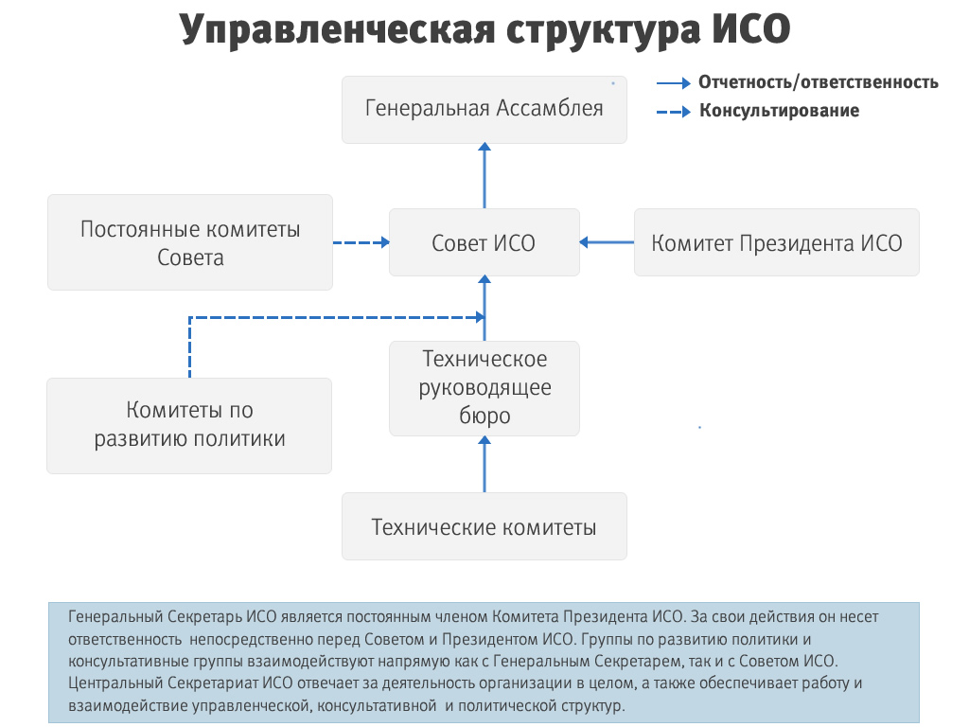

Slide 29
Генеральная ассамблея:
– совет директоров
– делегаты от: действительных членов;
членов с совещательным голосом;
наблюдателей
Комитеты по разработке политики:
– КАСКО;
– КОПОЛКО;
– ДЕВКО.
Техническое руководящее
бюро
РЕМКО
Совет комитетов стратегического развития и финансов
Совет
Группы
технического совета
Центральный
секретариат
Технические
комитеты
Специальный комитет консультативных групп
Структура Международной организации по стандартизации

Slide 30
ИСПОЛЬЗОВАНИЕ МЕЖДУНАРОДНЫХ СТАНДАРТОВ ГОСУДАРСТВАМИ
Во-первых, принятие национального стандарта без какого-либо изменения текста международного документа или «прямой метод». В этом случае текст государственного стандарта России считается аутентичным, или подлинным (от греч. authentihos).
Во-вторых, принятие аутентичного международному стандарту текста с дополнительными требованиями, отражающими национальные особенности.
В-третьих, принятие национальных стандартов с использованием положений и норм международных стандартов в качестве исходной информации с различной степенью заимствования.

Slide 31
Первая версия стандартов в области обеспечения качества ИСО 9000 была разработана на основе Британских национальных стандартов и опубликована в 1987 г. Это была группа взаимосвязанных стандартов, касающихся общего руководства качеством. Изначально, в состав этой серии входило всего пять документов. К этой же серии стали относить и стандарт на терминологию менеджмента качества, опубликованный ранее, в 1986 году. Версия стандартов 1987 года содержала три модели системы менеджмента качества. Они предназначались предприятиям и организациям с разным жизненным циклом производства. Для того чтобы организации могли определить, какую из моделей необходимо применять, в состав серии был включен стандарт, представляющий собой руководство по выбору модели системы качества. Для понимания, каким образом необходимо осуществлять управление системой качества, в серию был включен справочный стандарт по общему руководству.

Slide 32
На основании данных анализа по применению первой версии стандартов ИСО серии 9000 выявился ряд недостатков.
В частности, были сложности с применением этих стандартов к целому ряду производств со специфическими видами выпускаемой продукции, а также к предприятиям, представляющим услуги.
Возникла необходимость расширения требований системы качества. Поэтому, к 1994 году был завершен пересмотр стандартов, и вышла их новая версия.

Slide 33
Следующая концепция 1994 г. была значительно расширена за счет рекомендаций по внедрению систем качества в организации.
В став серии 1994 года вошло 16 документов. Кроме стандартов уже существовавших в серии, были разработаны вспомогательные стандарты, и стандарты, дающие рекомендации по разработке и применению отдельных элементов системы качества. Новая версия ИСО 9001:1994 расширила состав требований, входящих в модель системы качества. Она стала содержать 20 элементов, реализация которых позволяла считать, что система качества внедрена и работоспособна. Следует отметить, что как в первой версии стандартов, так и версии 1994 года, применялся функциональный принцип. Исходя из этого принципа, каждый элемент системы качества рассматривался как отдельная (самостоятельная) функция.

Slide 34
В декабре 2000 г. была принята новая версия стандартов, предусматривающая принципиально отличные пути построения системы управления качеством на предприятии. На смену функциональному принципу пришел процессный подход. Начиная с этой версии, работа организации стала рассматриваться как набор взаимосвязанных процессов. Это привело к существенному изменению требований стандарта ИСО 9001. В это версии произошло объединение трех моделей системы качества в единую модель. После вступления в силу ИСО 2001:2000, все организации могли выстраивать систему качества по единой модели вне зависимости от вида выпускаемой продукции и услуг, а также этапов жизненного цикла производства. Если какие-либо этапы не применялись, разрешено было делать исключения из требований стандарта. За счет этого модель системы качества стала более гибкой и универсальной.

Slide 35
Существенные изменения произошли и в составе вспомогательных стандартов, а также в стандартах, представляющих руководящие указания. Кроме того, в версии 2000 года предусматривалась связь требований менеджмента качества с другими системами менеджмента, такими как: системы экологического менеджмента, системы управления промышленной безопасностью, системы управления качеством пищевых продуктов. Таким образом, у предприятий и организаций появилась возможность строить на базе системы управления качеством интегрированные системы менеджмента.

Slide 36
В 2008 году ИСО 9001 был обновлен, однако изменения стали несущественными – добавлены отдельные уточнения требований и примечания, позволяющие устранить двусмысленность в трактовке положений стандарта. Многие изменения, сделанные в версии ИСО 9001:2008, направлены на более тесную интеграцию системы менеджмента качества с другими системами менеджмента.

Slide 37
ИСО 9001 : 2015
Также как и все международные стандарты, ИСО 9001 проходит периодическую проверку на соответствие существующим потребностям заинтересованных сторон (бизнеса, государственных органов, потребителей). Результатами такой проверки является пересмотр положений действующего стандарта и выход новой версии. Новый стандарт ИСО 9001:2015 значительно изменился по сравнению с версией 2008 года. Он разработан на основе директивы международной организации по стандартизации. В соответствии с этой директивой, все стандарты систем управления должны быть приведены к единой структуре, и содержать единые названия разделов.

Slide 38
Международные стандарты на системы менеджмента и системы менеджмента качества, разработанные ИСО/ТК 176
- ISO 9000 Системы менеджмента качества – Основные положения и словарь обеспечивает фундаментальную основу для правильного понимания и применения ИСО 9001. Принципы менеджмента качества детально описаны в стандарте ISO 9000 и учтены при его разработке. Эти принципы сами по себе не являются требованиями, но они образуют основу требований, устанавливаемых Стандартом ИСО 9001. ISO 9000 также содержит термины, определения и концепции, использованные в Стандарте ИСО 9001.

Slide 39
- ISO 9001 Системы менеджмента качества – требования устанавливает требования, нацеленные, в первую очередь, на создание доверия к продуктам и услугам, поставляемым организацией и, тем самым, повышение удовлетворенности потребителей. При его правильном применении можно также ожидать получения организацией и других преимуществ, таких как улучшенные внутренние коммуникации, лучшее понимание и управление процессами организации.

Slide 40
- ISO 9004 Управление организацией для достижения устойчивого успеха – Подход с точки зрения менеджмента качества дает рекомендации организациям, которые выбрали движение за пределы требований Стандарта ИСО 9001, чтобы поставить более широкие задачи, что может вести к улучшению деятельности организации в целом. ISO 9004 включает в себя рекомендации по методике самооценки, чтобы дать возможность организации выявить уровень зрелости ее системы менеджмента качества.

Slide 41
Международные стандарты, которые могут оказать помощь организациям в тех случаях, когда они разрабатывают свои системы менеджмента качества или ищут улучшения в них,
их процессах или их показателях:
- ISO 10001 Менеджмент качества – Удовлетворенность потребителя – Руководство по этическим нормам содержит рекомендации организациям для определения того, что их нормы, относящиеся к удовлетворенности потребителя, соответствуют потребностям и ожиданиям потребителей. Использование стандарта может повысить доверие потребителя к организации и улучшить понимание потребителем, чего можно ожидать от организации, тем самым, снижая вероятность недоразумений и претензий.

Slide 42
- ISO 10002 Менеджмент качества – Удовлетворенность потребителя – Руководство по управлению претензиями содержит рекомендации по управлению претензиями за счет выявления и удовлетворения потребностей и ожиданий заявителей и разрешения любых полученных претензий. Стандарт ISO 10002 обеспечивает открытый, результативный и легкий в использовании процесс, включающий обучение персонала. Он также подходит как руководство для малого бизнеса.

Slide 43
- ISO 10003 Менеджмент качества – Удовлетворенность потребителя – Руководство по урегулированию внешних споров содержит рекомендации по результативному и эффективному разрешению споров с внешними сторонами по претензиям, связанным с продукцией. Урегулирование споров дает возможность прийти к согласию, когда организация не приняла удовлетворительного решения по претензии внутри себя. Большинство претензий может быть разрешено успешно в рамках организации без необходимости прибегать к процедурам, связанным с противостоянием сторон.

Slide 44
- ISO 10004 Менеджмент качества – Удовлетворенность потребителя – Руководство по мониторингу и измерению удовлетворенности потребителя содержит рекомендации для деятельности в области повышения удовлетворенности потребителей и определения возможностей для улучшения продукции, процессов и характеристик, которые представляют ценность для потребителей. Такие действия могут усилить лояльность потребителей и помочь сохранить их.

Slide 45
- ISO 10005 Системы менеджмента качества – Руководящие указания по планам качества содержит рекомендации по созданию и использованию планов качества как средства связи требований к процессу, продукции, проекту или контракту с рабочими процедурами, которые обеспечивают производство продукции. Преимущества от разработки плана качества состоят в том, что повышается уверенность, что требования будут выполнены, что процессы находятся в управляемом состоянии, и в мотивации, которую все это может дать тем, кто вовлечен.

Slide 46
- ISO 10006 Системы менеджмента качества – Руководящие указания по менеджменту качества в проектах применимы к проектам от малых до крупных, от простых до сложных, от отдельных проектов до части портфеля проектов. Стандарт ISO 10006 предназначен для применения лицами, осуществляющими управление проектами, и кто должен гарантировать, что их организация применяет методы, предлагаемые семейством стандартов ISO на системы менеджмента качества.

Slide 47
- ISO 10007 Системы менеджмента качества – Руководство по управлению конфигурациями служит для помощи организациям, применяющим управление конфигурациями в технической и административной сфере на протяжении всего жизненного цикла продукции. Управление конфигурациями может быть использовано для выполнения требований, связанных с идентификацией и прослеживаемостью, установленных в настоящем Международном Стандарте.

Slide 48

- ISO 10008 Менеджмент качества – Удовлетворенность потребителя – Руководство по электронным коммерческим операциям в сфере B2C дает рекомендации, каким образом организация может внедрить результативную и эффективную систему электронных коммерческих операций в сфере B2С и, тем самым, заложить основу для повышения доверия к системе со стороны потребителя, повысить способность организаций удовлетворить потребителей и помочь снизить число претензий и споров.
Коммерческая деятельность, осуществляемая через Интернет, можно разделить на четыре направления торговли в Интернет:
B2B, Предприятие-Предприятие;
B2C, Предприятие-Потребитель;
C2C, Потребитель-Потребитель;
C2B, Потребитель-Предприятие.

Slide 49
- ISO 10012 Системы менеджмента качества – Требования к процессам измерений и измерительному оборудованию дает рекомендации по управлению процессами измерений и метрологическому подтверждению пригодности измерительного оборудования, используемого для поддержания и демонстрации соответствия метрологическим требованиям. Стандарт ISO 10012 устанавливает критерии к системе управления измерениями с точки зрения менеджмента качества для того, чтобы гарантировать выполнение метрологических требований.

Slide 50
- ISO/TR 10013 Руководство по документированию системы менеджмента содержит рекомендации по разработке и управлению документацией, необходимой для системы менеджмента качества. ISO/TR 10013 может быть использован для систем управления документацией, отличающихся от задаваемых стандартами ISO по системам менеджмента качества, например, для систем экологического менеджмента или систем менеджмента безопасности.

Slide 51
- ISO 10014 Менеджмент качества – Руководство для достижения финансовых и экономических преимуществ адресовано высшему менеджменту. Оно содержит рекомендации для достижения финансовых и экономических преимуществ за счет применения принципов менеджмента качества. Оно помогает в применении принципов менеджмента и в выборе методов и средств, которые позволяют организации достигнуть устойчивого успеха.

Slide 52
- ISO 10015 Менеджмент качества – Руководящие указания по обучению дает рекомендации, связанные с обучением, призванные помочь организации. ISO 10015 может применяться всякий раз, когда нужна методическая помощь в интерпретации терминов «образование» и «обучение» в рамках стандартов ISO на системы менеджмента качества. Любое упоминание «обучения» (training) включает в себя все виды образования и обучения.

Slide 53
- ISO/TR 10017 Руководство по статистическим методам для ISO 9001:2000 описывает статистические методы, связанные с вариабельностью, которая может наблюдаться в протекании процессов и в их результатах даже при явном постоянстве условий. Статистические методы позволяют лучше использовать имеющиеся данные при принятии решений, и, тем самым, способствовать постоянному улучшению качества продукции и процессов для достижения удовлетворенности потребителя.

Slide 54
- ISO 10018 Менеджмент качества – Руководство по вовлечению и компетентности персонала содержит рекомендации, которые направлены на вовлечение и компетентность персонала. Система менеджмента качества зависит от степени заинтересованности компетентных сотрудников и от того, насколько они включены в деятельность организации. Критически важно выявлять, развивать и оценивать требуемые знания, навыки, социальную и производственную среду.

Slide 55
- ISO 10019 Руководство по выбору консультантов по системе менеджмента качества и использованию их услуг дает рекомендации по выбору консультантов по системам менеджмента качества и использованию их услуг. Оно содержит указания в части процесса оценки компетентности консультантов по системам менеджмента качества и обеспечивает уверенность, что потребности и ожидания организации, связанные с услугами консультантов, будут выполнены.

Slide 56
- ISO 19011 Руководящие указания по аудиту систем менеджмента содержат рекомендации по управлению программой аудита, планированию и проведению аудитов систем менеджмента, а также по компетентности и оценке аудиторов и аудиторских групп. ISO 19011 предназначен для применения аудиторами, организациями, внедряющими системы менеджмента, а также организациями, которым необходимо проводить аудиты систем менеджмента.

Slide 57
Данные документы образуют согласованный комплекс стандартов на системы менеджмента качества, содействующий взаимопониманию в международном сотрудничестве и развитию национальных экономик. Усиливающиеся условия конкуренции и потребность выхода на новые рынки внутри страны и за ее пределы для российских предприятий диктуют единственно возможный путь – работу в соответствии с международными нормами и правилами.

Slide 58
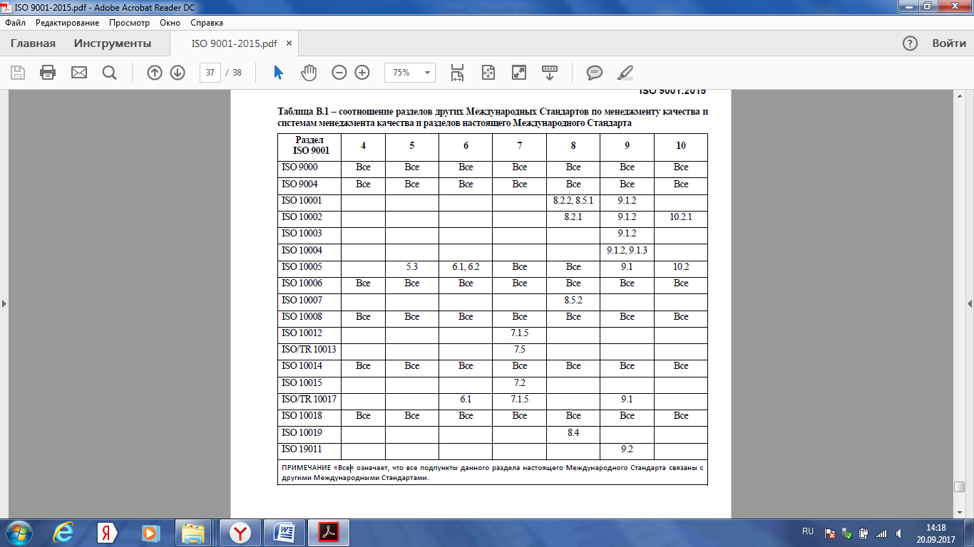
Соотношение разделов других Международных Стандартов
по менеджменту качества и системам менеджмента качества
и разделов Международного Стандарта ИСО 9001:2015

Slide 59
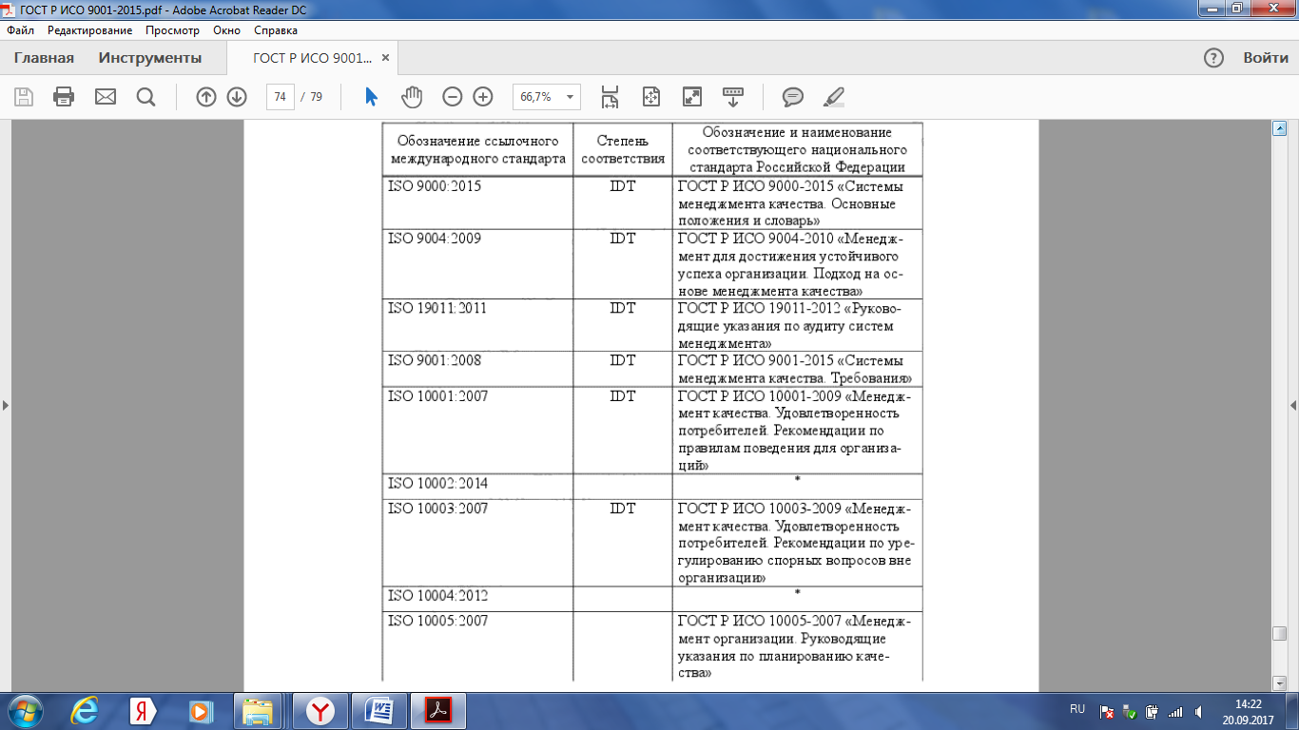
Сведения о соответствии ссылочных международных стандартов национальным стандартам РФ

Slide 60
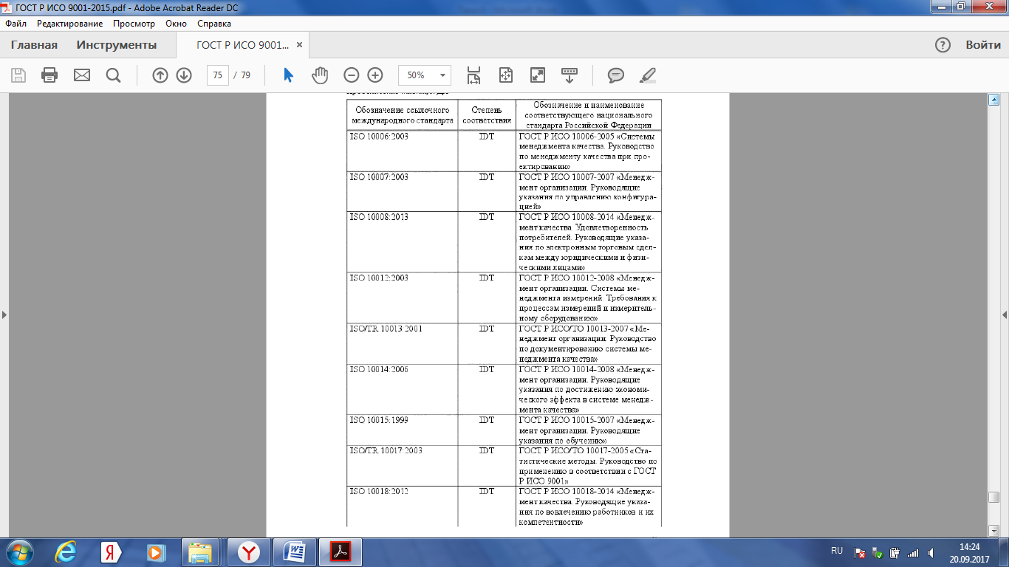

Slide 61
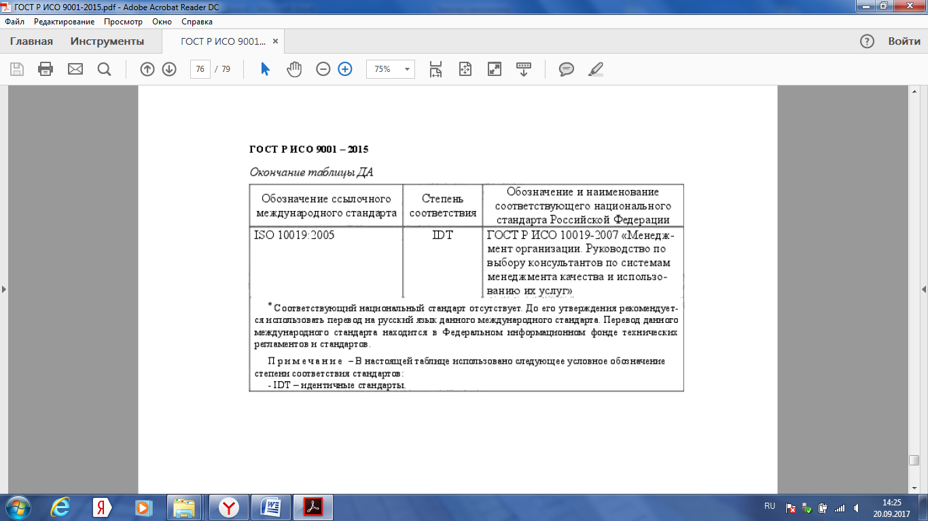

Slide 62
Тема:
КВАЛИМЕТРИЯ КАК НАУКА ОБ ИЗМЕРЕНИИ
И ОЦЕНКА КАЧЕСТВА
1.Квалиметрия, ее предмет и метод, области использования
2.Классификация показателей качества

Slide 63
Квалиметрия – наука о способах измерения и количественной оценке качества продукции и услуг.
Квалиметрия позволяет давать количественные оценки качественным характеристикам товара.
Квалиметрия исходит из того, что качество зависит от большого числа свойств рассматриваемого продукта.
Для того чтобы судить о качестве продукта, недостаточно только данных о его свойствах. Нужно учитывать и условия, в которых продукт будет использован.
1. Квалиметрия, ее предмет и метод, области использования

Slide 64
Сущность измерения качества в квалиметрии
Для каждого вида продукции учитываются свои специфические уровни качества, зафиксированные в стандартах и действующих технических условиях.
Выбирается эталон качества.
Достигнутое качество сопоставляется с эталоном.

Slide 65
Важными свойствами для оценки качества являются:
технический уровень, который отражает материализацию в продукции научно-технических достижений;
эстетический уровень, который характеризуется комплексом свойств, связанных с эстетическими ощущениями и взглядами;
эксплуатационный уровень, связанный с технической стороной использования продукции;
техническое качество, предполагающее гармоническую увязку ожидаемых и фактических потребительных свойств в эксплуатации изделия.

Slide 66
Квалиметрия включает взаимосвязанную систему теорий:
общую квалиметрию, предусматривающую разработку общетеоретических проблем понятийного аппарата, измерения, оценивания, квалиметрического шкалирования и т. п.;
специальные квалиметрии, классифицированные по видам методов и моделей оценки качества (например, экспертная, вероятностно-статистическая, индексная, таксономическая квалиметрия и др.);
предметные квалиметрии, дифференцированные по видам объектов оценивания (продукции – технических устройств, изделий, и т. п.; услуг; труда; процессов; проектная квалиметрия и т. п.). В последние годы появились такие направления, как социологическая, педагогическая, логистическая квалиметрия и т. п. Это связано с ее «экспансией» и диффузией во многие сферы материальных и нематериальных видов человеческой деятельности.

Slide 67
ИНТЕНСИВНОЕ РАЗВИТИЕ КВАЛИМЕТРИИ
В ПОСЛЕДНИЕ ГОДЫ СВЯЗАНО С МАССОВОСТЬЮ ЗАДАЧ
ПО ОЦЕНКЕ КАЧЕСТВА,
ПОСТОЯННО ВОЗНИКАЮЩИХ В ПРАКТИКЕ УПРАВЛЕНИЯ.
СРЕДИ НИХ НАИБОЛЕЕ ВАЖНЫЕ СЛЕДУЮЩИЕ:
• прогнозирование потребностей, технического уровня и качества;
• разработка методов определения численных значений показателей качества;
• разработка принципов и методов оценки качества;
• выбор оптимального варианта продукции для ее разработки и постановки на производство;
• определение оптимальных показателей качества, их нормирование, разработка ТУ и стандартов на новую продукцию;
• определение научно-технического уровня;
• расчет и принятие конкурентоспособной цены продукции;
• установление рынков сбыта и целесообразности выхода на рынок;
• планирование разработки и освоения новых видов продукции;
• определение наиболее рациональных путей повышения и обеспечения качества;
• оценка качества труда исполнителей, подразделений и т. п.;
• определение коммерческой перспективности, обоснование модернизации и/или снятия с производства продукции;

Slide 68
• планирование повышения качества изготовления продукции;
• планирование технического уровня и качества;
• проведение контроля и испытаний;
• установление целесообразности капитального ремонта и определение качества его проведения;
• выбор моделей сертификации продукции и СК;
• проведение внешними организациями оценок СК смежников и поставщиков (сырья, материалов, комплектующих деталей и т. п.);
• проведение внутренних оценок своих СК и ее различных подсистем;
• сертификация;
• аттестация производства;
• выбор продукции при ее приобретении (например, при закупке оборудования, станков, приборов, материалов);
• определение и создание оптимальных условий хранения, транспортирования и восстановления продукции;
• изучение динамики качества и конкурентоспособности продукции;
• подведение итогов деятельности предприятия и его подразделений;
• выполнение отчетных и подготовка информационных материалов о качестве и конкурентоспособности продукции.

Slide 69
2. Классификация показателей качества
Свойства продукции - это ее объективные особенности, проявляющиеся при производстве, эксплуатации и потреблении.
Различают производственные и потребительские свойства продукции.
К производственным относится вся совокупность свойств, создаваемых в процессе производства. Она представляет собой потенциальное качество.
Потребительские свойства продукции характеризуют лишь ту совокупность показателей, которая относится к числу наиболее важных и значимых для потребителя. Это реальное качество продукции.

Slide 70
Показатели качества – количественные характеристики одного или нескольких свойств продукции, рассматриваемые применительно к определенным условиям ее создания, эксплуатации или потребления.
Показатели качества количественно обусловливают степень способности продукции удовлетворять определенные потребности.
Выделяют простые (масса, емкость, длина и т. д.) и сложные (безотказность, ремонтопригодность и т.д.) количественные характеристики одного или нескольких свойств, составляющих качество, соответственно единичные и комплексные показатели качества.

Slide 71
В соответствии с ГОСТ 15467 используют следующие группы показателей
Основные типы показателей качества
№ | Признак классификации | Типы показателей
1. | Отношение к свойствам продукции | 1. Назначения 2. Надежности 3. Технологичности 4. Эргономические 5. Эстетические 6. Стандартизации 7. Патентно-правовые 8. Экономические
2. | Количество отражаемых свойств | 1. Единичные 2. Комплексные
3. | Метод определения | 1. Инструментальные 2. Расчетные 3. Статистические 4. Органолептические 5. Экспертные 6. Социологические 7. Комбинированные

Slide 72
№ | Признак классификации | Типы показателей
4. | Стадия определения | 1. Проектные 2. Производственные 3. Эксплуатационные 4. Прогнозируемые
5. | Размерность отражаемых величин | 1. Абсолютные 2. Приведенные 3. Безразмерные
6. | Значимость при оценке качества | 1. Основные 2. Дополнительные

Slide 73
Показатели назначения определяют основные функциональные свойства продукции и обусловливают диапазон ее применяемости.
Показатели надежности характеризуют способность продукции сохранению работоспособности при соблюдении определенных условий эксплуатации и технического обслуживания.
Показатели технологичности связаны с совершенством конструктивно-технологических решений продукции, обусловливающих высокую производительность труда при изготовлении, ремонте и техническом обслуживании.
Эргономические показатели характеризуют приспособленность продукции к физиологическим, психофизиологическим и психологическим свойствам потребителя, проявляющимся в системе «человек – изделие – окружающая среда».
Эстетические показатели связаны со способностью изделия к выражению красоты в предметно-чувственной форме (отражают свойства гармоничности, оригинальности, информационной выразительности, рациональности формы и т.д.).
Показатели стандартизации характеризуют соответствие продукции стандартам.
Экономические показатели отражают затраты на разработку, изготовление и эксплуатацию продукции.

Slide 74
С точки зрения количества отражаемых свойств показатели качества могут быть единичными (относящимися к одному свойству) или комплексными (относящимися к нескольким свойствам одновременно).
При расчете комплексных показателей используются различные методы оценки качества.
При оценке качества отечественных товаров для населения применяются показатели:
– сорт,
– группа сложности,
– марка,
– категория качества.

Slide 75
МЕТОДЫ ОПРЕДЕЛЕНИЯ ЗНАЧЕНИЙ ПОКАЗАТЕЛЕЙ КАЧЕСТВА ПРОДУКЦИИ ПОДРАЗДЕЛЯЮТСЯ НА ДВЕ ГРУППЫ:
– ПО СПОСОБАМ ПОЛУЧЕНИЯ ИНФОРМАЦИИ –
ИЗМЕРИТЕЛЬНЫЙ, РЕГИСТРАЦИОННЫЙ, РАСЧЕТНЫЙ, ОРГАНОЛЕПТИЧЕСКИЙ;
– ПО ИСТОЧНИКАМ ЕЕ ПОЛУЧЕНИЯ –
ТРАДИЦИОННЫЙ, ЭКСПЕРИМЕНТАЛЬНЫЙ И СОЦИОЛОГИЧЕСКИЙ.
Измерительный метод основан на информации, получаемой с помощью технических средств – весов, микрометров, влагомеров и других приборов, аппаратов и установок.
Регистрационный метод базируется на обнаружении, регистрации и подсчете тех или иных событий, явлений, объектов без использования измерительный аппаратуры.
Расчетный метод – это вычисления, построенные на информации, полученной с помощью теоретических зависимостей или эмпирическим путем.
Органолептический метод позволяет оценить качество продукции на основе информации о ее внешнем виде, вкусе, запахе и т. д., воспринимаемой органами чувств человека: зрением, обонянием, осязанием. Точность и достоверность результатов при данном методе зависят от способностей, квалификации и навыков лиц, выполняющих работу, а также от возможности использования специальных технических средств, повышающих разрешающие способности организма человека (микроскопы, микрофоны, лупы).

Slide 76
Традиционный метод – показатели качества определяются должностными лицами (работниками) специализированных экспериментальных лабораторий, полигонов, стендов и расчетных подразделений предприятий – конструкторских отделов, вычислительных центров, служб надежности.
Экспертный метод – качество определяется на основе решения, принимаемого группой специалистов-экспертов. Экспертный метод применяется при решении проблем определения весовых коэффициентов и ранжирования информации.
Социологический метод – основан на сборе и анализе информации о мнении фактических или возможных потребителей продукции, которая может быть получена в ходе опросов, распространения анкет, путем организации конференций, выставок, аукционов.

Slide 77
Вопросы для повторения:
Что такое квалиметрия?
Какие виды квалиметрии Вы знаете?
Чем отличается общая квалиметрия, от специальной и предметной?
Что такое показатели качества?
Какие показатели качества относятся к простым, а какие к сложным?
Какие показатели качества относятся к обобщающим?
Назовите методы определения качества продукции

Slide 78
Тема:
Методология контроля и оценки качества продукции
Методы оценки качества продукции
Методология контроля качества продукции

Slide 79
1. Методы оценки качества продукции
Оценка уровня качества продукции согласно ГОСТ 15467- 79 – это совокупность операций, включающая выбор номенклатуры показателей качества оцениваемой продукции, определение значений этих показателей и сопоставление их с базовыми.

Slide 80
Оценка качества должна учитывать следующее:
Что требуется оценивать;
Какие применять методы;
Оценки, выбранных параметров;
Единицы измерения;
Какая схема оценки должна использоваться;
Какие действия предпринимать по результатам оценки.

Slide 81
Требования к системе оценки,
чтобы она была репрезентативной
Возможность
мониторинга
Соответствие
целям оценки
Точность и
правильность
Измеримость
оцениваемых
показателей и
их практичность
Своевременность
и дешевизна

Slide 82
Методы оценки уровня качества:
1. Дифференциальный:
Сопоставление значений единичных показателей
2. Комплексный:
Основан на использовании комплексных показателей качества
3. Смешанный:
Основан на одновременном использовании дифференциального и комплексного методов

Slide 83
Показатели
оценки качества продукции
единичные
интегральные
комплексные

Slide 84
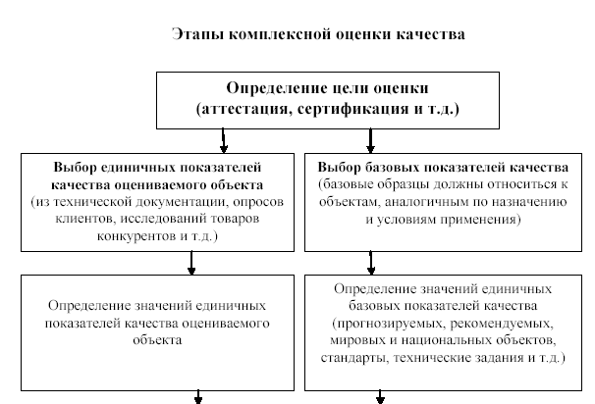

Slide 85
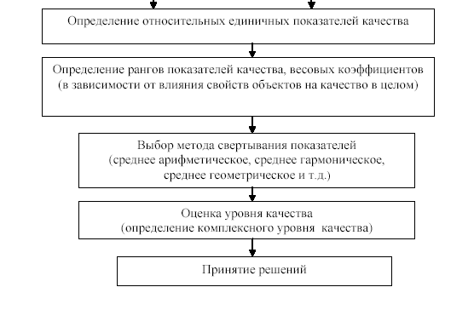

Slide 86
Методы оценивания показателей качества
Методы оценивания
показателей качества
измерительный
расчетный
органолептический
экспертный
социологический
статистический

Slide 87
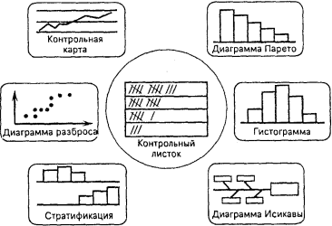
Инструменты контроля качества

Slide 88
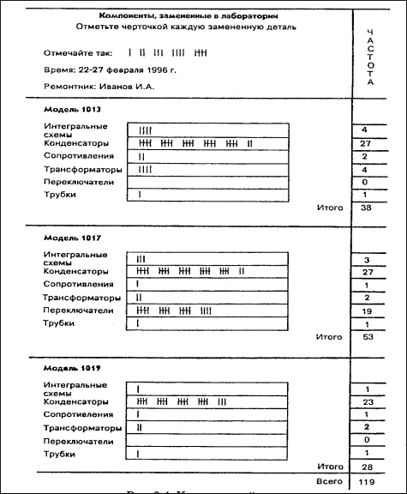
Контрольный листок

Slide 89
Таблица суммарных отказов
По всем моделям | Число отказов | Процент от общего числа отказов
Интегральные схемы | 8 | 6,8
Конденсаторы | 77 | 65,2
Сопротивления | 4 | 3,4
Трансформаторы | 8 | 6,8
Переключатели | 19 | 15,3
Трубки | 3 | 2,5
итого | 119 | 100

Slide 90
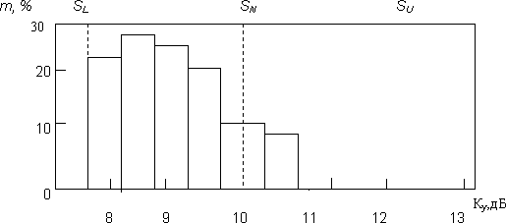
Пример построения гистограммы

Slide 91
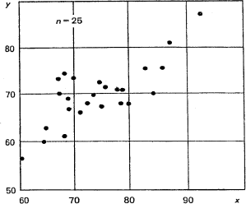
Диаграмма разброса

Slide 92
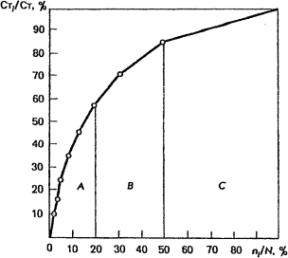
Пример диаграммы Парето

Slide 93
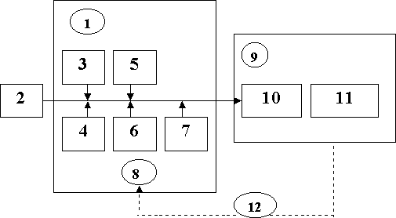
Схема причинно-следственной диаграммы
Где:
1-Система причинных факторов
2-Основные факторы производства
3-Материалы
4-Операторы
5-Оборудование
6-Методы операций
7-Измерения
8-Процесс
9-Следствие
10-Параметры качества
11-Показатели качества
12Контроль процесса по фактору качества

Slide 94
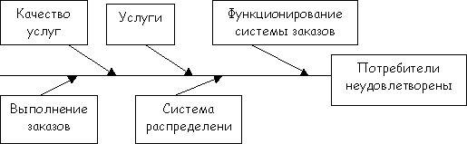
Диаграмма Исикавы

Slide 95
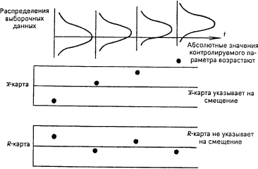
Контрольная карта

Slide 96
2. Методология контроля качества продукции
Контроль – это деятельность, включающая проведение измерений, экспертизы, испытаний или оценки одной или нескольких характеристик объекта и сравнение полученных результатов с установленными требованиями для определения, достигнуто ли соответствие по каждой из этих характеристик (стандарт ИСО 8402).
Контроль качества – это проверка соответствия количественных или качественных характеристик продукции или процесса, от которого зависит качество продукции, установленным техническим требованиям.
Основные усилия для обеспечения требуемого качества должны быть сосредоточены не на борьбе с дефектами и несоответствиями, а на предупреждении их появления, т.е. на управлении процессами производства.

Slide 97
Качество формируется и обеспечивается при реализации основных процессов, а не выявляется на заключительном этапе.
Стабильное качество имеют предприятия:
Внедрившие современные системы менеджмента в соответствии с требованиями стандартов ИСО серии 9000;
Освоившие принципы TQM;
Внедрившие другие международные стандарты.

Slide 98
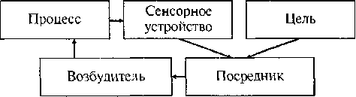
Петля обратной связи

Slide 99
Виды дефектов
Конструктивные дефекты
Дефекты
транспортирования
Дефекты сырья
Дефекты маркирования
Дефекты хранения
Дефекты производства
(по операциям)‏

Slide 100
Годная – продукция, удовлетворяющая всем установленным требованиям. Она может быть бездефектной или содержать допускаемые нормативными документом отклонения.
Брак – продукция, передача которой потребителю не допускается из-за наличия дефектов.
Брак бывает:
Исправимым
Неисправимым
Оценка качества – сопоставление совокупности ее характеристик с потребностями, для удовлетворения которых она предназначена

Slide 101
ТЕМА .
ОСНОВНЫЕ МЕТОДЫ УПРАВЛЕНИЯ КАЧЕСТВОМ
1. Классификация методов управления качеством
2. Экономические методы управления качеством
3. Организационно-распорядительные методы управления качеством
4. Социально-психологические методы управления качеством
5. Технологические методы управления качеством
6. Экспертные методы управления качеством

Slide 102
1. Классификация методов управления качеством
Классификационный признак | Методы управления качеством
 | организационно- распорядительные | экономические | социально- психологические
Мотивы поведения | необходимость соблюдения требований к качеству и наличия ответственности за качество | Материальный интерес | Моральный (духовный) интерес
Характер воздействия | прямой | косвенный | косвенный
Основной канал воздействия | Организационный (регламентирование, стандартизация и т. п.) | экономический (зарплата, цены и т. п.) | социальный (свойства личности, статус личности, общность интересов работников и т. п.)
Основа выбора методов | Организационный анализ | технико-экономический анализ | социально- психологические исследования
Ограничения при выборе, методов | Соответствие правовым нормам и требованиям в области качества | Соответствие экономическим законам и нормативам по качеству | соответствие морально-этическим нормам, правилам и требованиям

Slide 103
2. Экономические методы управления качеством
Экономические методы управления качеством:
• финансирование деятельности в области управления качеством;
• хозяйственный расчет в подразделениях системы управления качеством;
• экономическое стимулирование производства, распределение и предоставление потребителям продукции и услуг, соответствующих их требованиям;
• бизнес-планирование создания новых и модернизированных видов продукции и услуг;
• ценообразование на продукцию и услуги с учетом их уровня качества;
• образование фондов экономического стимулирования качества;
• применение системы оплаты труда и материального поощрения с учетом его качества на каждом РМ производственной системы и СУ в целом;
• использование экономических мер воздействия на поставщиков в зависимости от качества поставляемой ими продукции и оказываемых услуг.

Slide 104
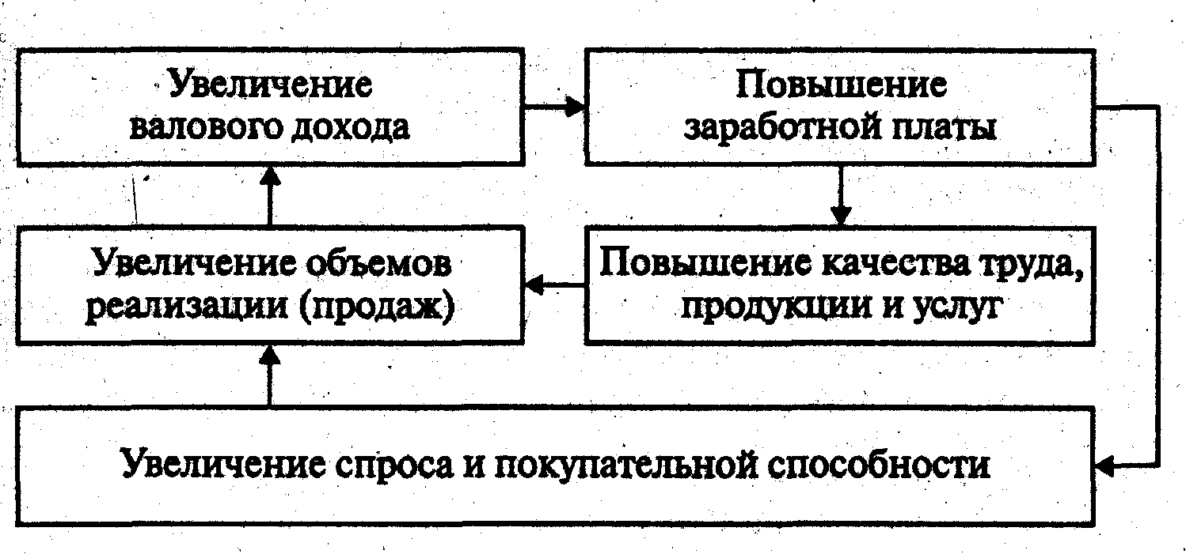
Рис. 1. Принципиальная сущность использования метода оплаты труда «более высокая зарплата - более высокое качество продукции»

Slide 105
3. Организационно-распорядительные методы управления качеством
Организационно-распорядительные методы управления:
• регламентирования (общеорганизационного, функционального, должностного, структурного);
• стандартизации (на основе стандартов различного уровняй статуса);
• нормирования;
• инструктирования (ознакомления, объяснения, совета, предостережения, разъяснения);
• распорядительные;
• приказы и распоряжения по управлению качеством; обеспечение выполнения требований МС, ГОСТ и ТУ.

Slide 106
4. Социально-психологические методы управления качеством
Социально-психологические методы:
– способы повышения самодисциплины, ответственности, инициативы и творческой активности каждого члена коллектива, а также коллективов подразделений по улучшению качества и совершенствованию управления им;
– формы морального стимулирования высокого качества результатов труда;
– приемы улучшения в коллективе психологического климата, включающие способы ликвидации конфликтов, рационального стиля управления качеством, подбора и обеспечения психологической совместимости сотрудников;
– способы учета психологических особенностей членов трудовых коллективов при обеспечении качества;
– приемы формирования мотивов трудовой деятельности членов коллективов, направленных на достижение требуемого качества;
– способы сохранения и развития традиций предприятия по обеспечению необходимого качества;
– приемы вовлечения членов трудовых коллективов в управлении качеством.

Slide 107
5. Технологические методы управления качеством
технологические методы управления качеством
автоматические
автоматизированные
ручные
механизированные

Slide 108
6. Экспертные методы управления качеством
Наиболее распространенными экспертными методами при классификации но признаку оценки предпочтений являются:
1. метод рангов
2. метод непосредственного оценивания
3. метод сопоставлений
- парное сравнение
- последовательное сопоставление

